Slide 1
Sebastián L Videla
Asociación Argentina de Fiscales
“ JUICIO POR JURADOS PARA MINISTERIOS PÚBLICOS FISCALES “
-EDICIÓN PATAGONIA-

Slide 2
Litigación de Casos por delitos contra la Integridad Sexual en Juicios por Jurados
Elaboración de la Teoría del Caso
Audiencia de Voire Dire
Alegatos de Apertura
Alegatos de Cierre
Instrucciones para la deliberación

Slide 3
Herramientas disponibles
Ofrecimiento de prueba de calidad, que ayuda a dar veredicto en base a la evidencia rendida.
La aplicación estricta de las reglas de evidencia que protegen la privacidad y dignidad de las víctimas y que podrían desviar la mirada de la evidencia rendida.
Selección cuidadosa y rigurosa de los jurados en el Voir Dire.
Educación durante el proceso de selección sobre la naturaleza de los delitos sexuales y los mitos comunes asociados con ellos.
Instrucciones finales con reglas específicas de valoración

Slide 4
Audiencia de Voire Dire

Slide 5
Prioridades y Valores en Juego
1ro. apartar a aquellos no comprometidos con el sistema de justicia; o que por distintas situaciones no son compatibles con la dinámica grupal de la deliberación; aquellos que siendo capaces en términos jurídicos no están en condiciones de ser jurados por distintas dolencias físicas o psíquicas.
2do. separar a aquellos candidatos que por sus vivencias o creencias no pueden ser justos e imparciales en el caso concreto, por los valores en juego

Slide 6
Estereotipos entre nosotros
Todos los seres humanos nacidos y criados en sociedad, poseen estereotipos entendida esta como clasificación de cosas, reclutamiento de cosas de la misma naturaleza que pudieran ser positivas o negativas propia de la naturaleza humana, sea que fuera un jurado lego popular o un juez profesional.
El descubrir cuáles son esos preconceptos ideas o estereotipos que podrían llegar a influir en que una decisión no se basara únicamente en la evidencia rendida en el juicio, sino que se fundara en ideas preconceptos o estereotipos previamente adquiridos es determinante para el éxito de mi teoría del caso.

Slide 7
Derribando mitos… estereotipos para todo el mundo
El jurado, a través de su toma de decisión colectiva, es un excelente determinador de los hechos; debido a su carácter representativo, actúa como la conciencia de la comunidad…
Tribunal de Casación Penal Provincia de Buenos Aires, Sala IV del 23 de mayo de 2017, causa N 81206 caratulada “Monzon”

Slide 8
Estereotipos más comunes
Estereotipos de género: creencias arraigadas sobre cómo se espera que se comporte una víctima de agresión sexual, lo cual puede influir en la percepción de la credibilidad de la víctima.
Prejuicios sexuales: opiniones preconcebidas sobre la sexualidad en general o sobre ciertos comportamientos sexuales, lo cual podría afectar su percepción de la conducta de las partes involucradas en el caso.
Desconfianza hacia las víctimas: fenómeno conocido como "victim blaming" (culpar a la víctima), donde se tiende a culpar a la víctima por el incidente debido a su comportamiento previo o a su forma de vestir, en lugar de centrarse en la conducta del acusado.
Sensibilidad cultural y social: Los jurados pueden estar influenciados por normas culturales o sociales que afectan la forma en que perciben y evalúan la evidencia en casos de delitos sexuales.
Experiencias personales: Las experiencias personales de los jurados pueden influir en cómo perciben el caso y en las decisiones que toman, si han tenido experiencias personales que son relevantes para el tema en cuestión.

Slide 9
¿Cómo obtengo la información que necesito?
Cuestionario escrito para ser completado y entregado previo a la audiencia de voir dire, posibilidad de la entrevista privada.
Entrevista con los candidatos en forma grupal (de ser posible en grupos de 12 personas)

Slide 10
¿Que no puede faltar en el formulario?
Estructura básica de información, de lo más fácil a lo más complejo, que fluya.
Preguntas abiertas en cuanto a opiniones
Bloque específico para el tipo de delito, víctima o prueba.
Información sobre la administración de justicia participación como jurado, y cumplimiento de las instrucciones del juez!!!!!!!!!!!!!!!!!

Slide 11
Uso de la información de los formularios
Es una primera aproximación al perfil del jurado, pero nunca definitiva, un punto de partida para empezar a hablar, muchas preguntas no se interpretan correctamente y las respuestas puede no ser el sentir de la persona.-
Puntear previamente las preguntas claves, perfilando la posibilidad de educar al jurado.-

Slide 12
Premisa…el juez no necesita nada del jurado, nosotros todo…
Adelantar al juez y fundamentar la forma de trabajo antes de la audiencia, mantenerse firmes en cuanto a los tiempos necesarios para la audiencia .
Revisar personalmente la redacción final del formulario, sobre todo si la defensa suma preguntas.
LLevar impresos los formularios propios de chequeo para trabajar en número suficiente.

Slide 13
ENFOQUE DE LA FISCALÍA
Búsqueda de candidatos que puedan trabajan juntos en una futura deliberación según instrucciones finales.
Personas que sean capaces de votar por un veredicto de culpabilidad si la evidencia es suficiente.
Relevar la existencia de candidatos que tengan un sentido negativo hacia la justicia penal, la policía y la labor de los fiscales.
Relevar candidatos que no aceptaran mi caso, mi víctima, mi prueba o mi ley.

Slide 14
EL ROL DEL JUEZ EN EL VOIR DIRE
El juez genera el clima de confianza, explicando la dinámica de la audiencia, adelantando la posibilidad de responder alguna pregunta en privado.
Interroga sobre la existencia de impedimentos religiosos o de otra índole que le impidan al candidato dar un veredicto.
Instruye sobre la prohibición de investigar el caso y la irrelevancia de la pena en expectativa a la hora de dar un veredicto.
En casos complejos las partes pueden delegar en el juez la formulación de preguntas sobre tópicos del caso, a propuestas de ellas, eg. casos de violencia de género o delitos contra la integridad sexual.

Slide 15
Descubriendo estereotipos
Preguntas puntuales para develar estereotipos y su alcance
Juegos de roles

Slide 16
Ejemplos de preguntas
¿ Es posible el Abuso sexual dentro de la pareja?
¿Abuso sexual dentro del matrimonio?
¿Abuso sexual dentro del matrimonio de personas del mismo sexo?
¿ El uso del preservativo forma parte del consentimiento?
¿ Hay consentimiento acotado en el tiempo o para prácticas sexuales puntuales?
¿ Es posible hablar de abuso sexual sin resistencia de la víctima?
¿ Puede haber resistencia sin gritos ni defensa a los golpes de la víctima?
¿ La falta de resistencia es igual a consentimiento para tener relaciones?

Slide 17
Otros tópicos para preguntar
Criterios de credibilidad del testimonio
Opinión respecto de testigos expertos en abuso sexual.
Hechos sin testigos directos por fuera de la víctima

Slide 18
N°1

Slide 19
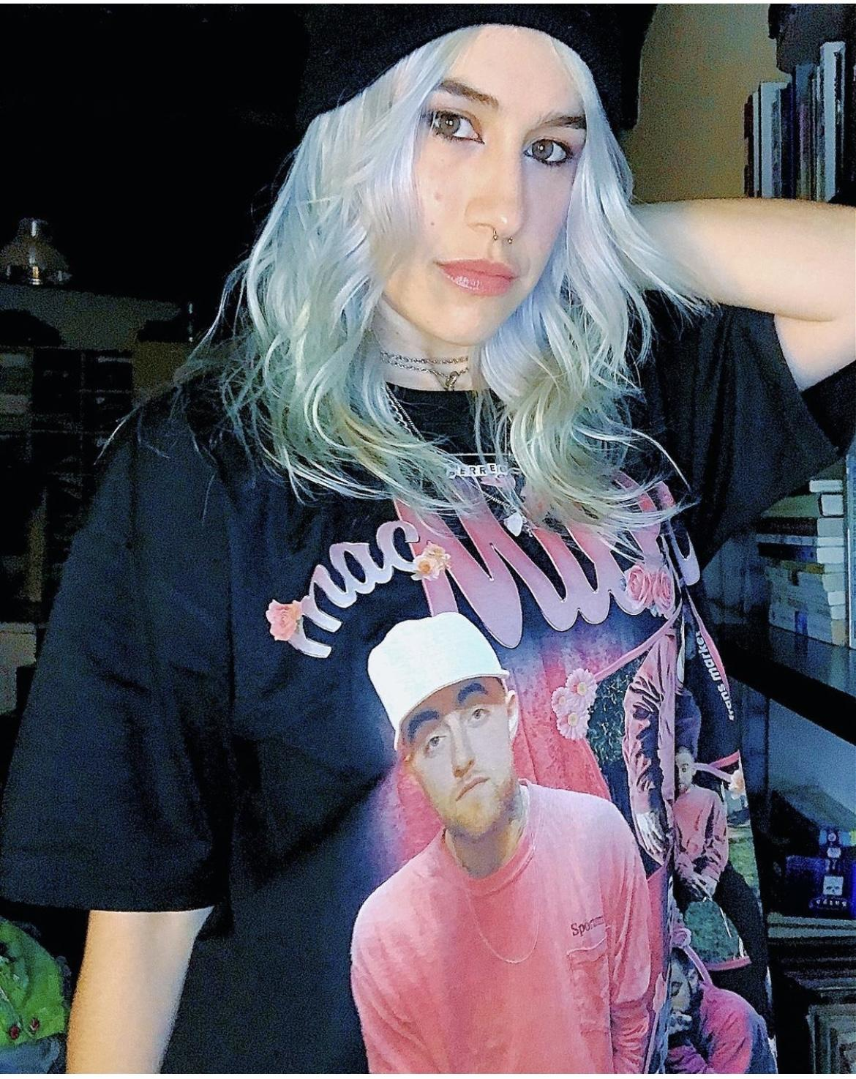
N°2

Slide 20
N°3

Slide 21
Importancia del Alegato Inicial
1. Es la primer chance de comunicar el mensaje en mis propias palabras.
Voy pintando en la mente del jurado cual es mi historia, pincelada por pincelada.
Sin una historia no hay caso ni ley, si yo no brindo una historia, la otra parte puede hacerlo.

Slide 22
Importancia del Alegato
2. Es la oportunidad para dar mi primera impresión personal al jurado:
Preparado
Ordenado
Seguro de si mismo, pero no arrogante

Slide 23
Importancia del Alegato
3. Es el litigante el que emite el mensaje, y controla de ese modo como se elabora y se presenta.
El resto de los elementos pueden no presentarse en orden cronológico por cuestiones ajenas a las partes, horario, lluvia etc, pero mi mensaje le da una lógica a cada elemento que se va sumando al juicio si yo lo anuncié y le brinde un sentido en mi alegato
Pintar fotografías de los hechos y crear emociones.

Slide 24
Contenido del alegato
Simple, claro, natural y creíble relato de los hechos tìpicos, la ley aplicable y la evidencia.
Historia humana detràs de cada caso penal, con los detalles suficientes para volverla real y viva, que generará una respuesta emotiva y emocional.
Humanizar los hechos, nombre de pila a las personas destacadas de mi teoría del caso.
Resaltar valores y necesidades en juego
El bien sobre el mal, la historia de un héroe
Uso de palabras clave y lemas si fueran posibles.

Slide 25
Alegato Final
Reafirmación del relato de la víctima, coherente, sin quiebres lógicos, fabulaciones o motivaciones reprochables.
Relación directa entre la evidencia y cada uno de los extremos de la teoría del caso.
Extensión del daño no sólo para cesura, sino como prueba de la existencia del hecho, la huella física y la psíquica.

Slide 26
Instrucciones Finales
Necesidad y alcance de las instrucciones finales sobre valoración de la evidencia y testimonios en casos de delitos contra la integridad sexual…
Si no está en el Código… vs Ley Micaela + la CIDH
De donde salen los criterios…

Slide 27
CASO C.R.P. V.P.C. VS NICARAGUA 8/03/2018
Resulta de buena práctica para paliar el traslado de prejuicios e ideas de los jurados a sus decisiones, el ofrecimiento de pruebas de expertos, llamadas pruebas contra-intuitivas, dirigidas a brindar información a los jurados sobre las particularidades de los hechos que serán motivo de juicio, a fin de que puedan realizar una valoración de la prueba lo más objetivamente posible (considerando 265)

Slide 28
El testigo experto

Slide 29
NECESIDAD DEL TESTIGO EXPERTO
1. Ilustrar la jurado con información de calidad sobre un tema determinado, en miras a dotarlo de elementos para decidir.
2. Necesidad de contextualizar el caso, su temática e importancia del tema.
3. Despojar al jurado de estereotipos.
4. Peligro de nulificación por el Jurado.

Slide 30
CASO C.R.P. V.P.C. VS NICARAGUA
266. Por lo tanto, teniendo en cuenta el sistema de Tribunal por Jurados vigente a la época de los hechos en Nicaragua en el que el veredicto era inmotivado y el hecho de que se trataba de un delito de violencia sexual, lo que corresponde a la Corte determinar es si, en el marco de lo dispuesto por la Convención Americana, el procedimiento en su conjunto ofreció garantías suficientes contra la arbitrariedad, de modo tal que las partes pudieran comprender el resultado del proceso como una consecuencia racional de la prueba incorporada al mismo durante la etapa instructiva y lo ventilado en la audiencia de vista pública.

Slide 31
CASO C.R.P. V.P.C. VS NICARAGUA
267. La Corte nota que el Código de Instrucción Criminal no contenía una regulación expresa sobre las instrucciones del juez profesional a los jurados, tampoco contemplaba preguntas que el jurado debiera contestar a través del veredicto, ni incorporaba referencia alguna sobre la prueba contraintuitiva, medidas todas que podrían haber puesto límites de racionalidad a una decisión y, que en definitiva, podrían haber fungido como garantías contra una decisión arbitraria (supra párr. 265), especialmente en este caso que trataba de un delito de violencia sexual cometido contra una niña.

Slide 32
CIDH Losada vs Bolivia 18/11/2022
94. Cabe recordar que, en casos de violencia contra la mujer, las obligaciones generales previstas por los artículos 8 y 25 de la Convención Americana se complementan y refuerzan con las obligaciones provenientes de la Convención de Belém do Pará. En su artículo 7.b), dicha Convención obliga de manera específica a los Estados Parte a utilizar la “debida diligencia para prevenir, sancionar y erradicar la violencia contra la mujer”... un acto de violencia contra una mujer, resulta particularmente importante que las autoridades a cargo de la investigación la lleven adelante con determinación y eficacia, teniendo en cuenta el deber de la sociedad de rechazar la violencia contra las mujeres y las obligaciones del Estado de erradicarla y de brindar confianza a las víctimas en las instituciones estatales para su protección

Slide 33
CIDH Losada vs Bolivia
96… Las niñas y los niños son titulares de los derechos humanos que corresponden a todos los seres humanos y gozan, además, de derechos especiales derivados de su condición, a los que corresponden deberes específicos de la familia, la sociedad y el Estado. …cuando se trata de la protección de los derechos de niñas y niños y de la adopción de medidas para lograr dicha protección, los siguientes cuatro principios rectores de la Convención sobre los Derechos del Niño:
1) el principio de no discriminación
2)el principio del interés superior de la niña o del niño
3)el principio de respeto al derecho a la vida, la supervivencia y el desarrollo
4) el principio de respeto a la opinión de la niña o del niño en todo procedimiento que lo afecte, de modo que se garantice su participación.

Slide 34
CIDH Losada vs Bolivia
147. La Corte entiende que hay situaciones en que se presentan vicios en el consentimiento y reconoce que la falta de la definición legal de la violencia psicológica, por ejemplo, dificulta la posibilidad de investigación de las violaciones sexuales…El Tribunal estima necesario que la legislación penal también establezca que no se podrá inferir el consentimiento
(i) cuando la fuerza, la amenaza de la fuerza, la coacción o el aprovechamiento de un entorno coercitivo hayan disminuido la capacidad de la víctima para dar un consentimiento voluntario y libre;
(ii) cuando la víctima esté imposibilitada de dar un consentimiento libre;
(iii) del silencio o de la falta de resistencia de la víctima a la violencia sexual,
(iv) cuando exista una relación de poder que obligue a la víctima al acto por temor a las consecuencias del mismo, aprovechando un entorno de coacción

Slide 35
¿Querías estereotipos?
164. En el presente caso, se observa…se utilizaron estereotipos de género por parte de algunos operadores de justicia para referirse a atributos personales de la presunta víctima y así cuestionar la existencia de la violencia sexual. En efecto, durante el primer juicio, el Tribunal de Sentencia modificó ex officio el tipo penal de violación a estupro tras haber vislumbrado “ciertos rasgos de la personalidad de […] Brisa”, como su “personalidad fuerte”, a partir de los cuales concluyó que “no es posible concebir que Brisa haya sido intimidada por [el imputado]”.

Slide 36
¿Querías estereotipos?
De igual modo, durante ese mismo juicio, mientras la presunta víctima brindaba su testimonio, uno de los jueces ciudadanos cuestionó con una de sus preguntas la violación porque Brisa no había gritado. Estos estereotipos refuerzan la idea erróneamente concebida y discriminatoria de que una víctima de violencia sexual tiene que ser “débil”, mostrarse “indefensa”, reaccionar o resistir a la agresión.

Slide 37
¿Querías estereotipos?
165. Asimismo, la Corte nota la utilización de estereotipos de género en las preguntas dirigidas a las y los testigos durante el juicio oral…la Corte constata que, abogadas/os del acusado interrogaron a las y los declarantes preguntándoles, por ejemplo “¿por qué dejó a una muchacha joven con un hombre joven solos?”; “¿desde qué edad como matrimonio han permitido que Brisa se pinte o se arregle?"; “¿cuántos novios ha tenido [Brisa]?”, “¿cómo se vestía antes de noviembre Brisa, con vestidos, Brisa se pintaba o usaba adornos?”

Slide 38
Y llegó Micaela…
213. Por otro lado, el Estado deberá implementar una campaña de concientización y sensibilización, por medio de un canal abierto de televisión, radio y redes sociales, orientada a enfrentar los esquemas socioculturales que normalizan o trivializan el incesto. La campaña deberá estar dirigida a la población de Bolivia en general y tomar en cuenta la diversidad cultural y lingüística existente en el país. Deberá, además incluir información sobre las circunstancias de vulnerabilidad que facilitan la ocurrencia del incesto, la existencia de un agravante para la penalización de esta conducta, las cifras de incesto en Bolivia, los derechos de niñas y niños, y la importancia del consentimiento en las relaciones sexuales. Asimismo, la campaña deberá tener perspectiva de género y niñez, y deberá ser comprensible para toda la población.

Slide 39
Caso Espinoza Gonzalez vs Perú
"...las agresiones sexuales se caracterizan, en general, por producirse en ausencia de otras personas más allá de la víctima y el agresor o los agresores. Dada la naturaleza de estas formas de violencia, no se puede esperar la existencia de pruebas gráficas o documentales y, por ello, la declaración de la víctima constituye una prueba fundamental sobre el hecho", con los alcances antes señalados (conf. e.o., "Caso Espinoza Gonzáles vs. Perú", sent. de 20-XI-2014, parágrafo 150)

Slide 40
Estatuto de Roma P133814-Q
"Las Reglas de Procedimiento y Prueba correspondientes al Estatuto de Roma resultan ser de carácter orientativas en cuanto enuncian una serie de principios de la prueba en casos de violencia sexual que no deben ser desconsiderados para la apreciación de las probanzas".
"El consentimiento no podrá inferirse de ninguna palabra o conducta de la víctima cuando la fuerza, la amenaza de la fuerza, la coacción o el aprovechamiento de un entorno coercitivo hayan disminuido su capacidad para dar un consentimiento voluntario y libre" (inc. "a");

Slide 41
Estatuto de Roma P133814-Q
"El consentimiento no podrá inferirse del silencio o de la falta de resistencia de la víctima a la supuesta violencia sexual" (inc. "c")
"La credibilidad, la honorabilidad o la disponibilidad sexual de la víctima o de un testigo no podrán inferirse de la naturaleza sexual del comportamiento anterior o posterior de la víctima o de un testigo"

Slide 42
CSJN Sanelli Juan s/ Abuso Sexual
Del dictámen del Dr. Casal siguiendo CIDH
Doble condición de niña y mujer, conlleva protección especial.
Los abusos se cometen en ausencia de 3ros, no se puede esperar pruebas gráficas o documentales, ergo “la declaración de la víctima constituye una prueba fundamental sobre el hecho”
Hechos traumáticos pueden dar lugar a imprecisiones, lo que no significa que sean falsas o carezcan de veracidad.

Slide 43
CSJN Sanelli Juan s/ Abuso Sexual
El concepto "más allá de duda razonable" es, en sí
mismo, probabilístico y, por lo tanto no es, simplemente, una duda posible, del mismo modo que no lo es una duda extravagante o imaginaria.
Es, como mínimo, una duda basada en razón
(conf. Suprema Corte de los Estados Unidos de América, en el caso "Victor vs. Nebraska", 511 U.S. 1; en el mismo sentido, caso "Winship", 397 U.S. 358).

Slide 44
Reglas Federales de Evidencia
Regla 412. Casos de delitos sexuales: Comportamiento o predisposición sexual de la víctima
(a) USOS PROHIBIDOS. Las siguientes pruebas no son admisibles en un procedimiento civil o penal que implique una presunta conducta sexual inapropiada:
(1) pruebas ofrecidas para demostrar que una víctima tuvo otro comportamiento sexual; o
(2) pruebas ofrecidas para demostrar la predisposición sexual de una víctima.
El tribunal podrá admitir pruebas relativas a la reputación de la víctima sólo si la víctima la ha puesto en controversia.

Slide 45
Reglas Federales de Evidencia
(c) PROCEDIMIENTO PARA DETERMINAR LA ADMISIBILIDAD.
(1) Moción. Si una parte pretende ofrecer pruebas bajo la Regla
412(b), la parte deberá:
(A) presentar una moción que describa específicamente la prueba
(A) presentar una moción que describa específicamente la prueba y establezca el propósito para el cual se ofrecerá;
(B) hacerlo al menos 14 días antes del juicio a menos que el tribunal, por
(B) hacerlo al menos 14 días antes del juicio, a menos que el tribunal, por causa justificada, establezca un plazo diferente;
(C) notificar la moción a todas las partes; y
(D) notificar a la víctima o, cuando proceda, a su tutor o representante de la víctima.
(2) Audiencia. Antes de admitir pruebas en virtud de esta regla, el tribunal debe realizar una audiencia a puerta cerrada y dar a la víctima y a las partes el derecho a asistir y ser oídas. A menos que el tribunal ordene lo contrario, la moción, los materiales relacionados y el acta de la audiencia deben ser y permanecer sellados.
de la audiencia deben ser y permanecer sellados.

Slide 46
Reglas Federales de Evidencia
(b) EXCEPCIONES.
(1) Casos penales. El tribunal puede admitir las siguientes pruebas en un caso penal:
(A) evidencia de instancias específicas del comportamiento sexual de una víctima, si se ofrece para probar que alguien que no sea el acusado fue la fuente de semen, lesiones u otra evidencia física
física;
(B) pruebas de casos específicos de comportamiento sexual de una víctima con respecto a la persona acusada de la agresión sexual, si son ofrecidas por el acusado para probar el consentimiento o si la ofrece el fiscal; y
(C) pruebas cuya exclusión violaría los derechos constitucionales del acusado.

Slide 47
Muchas gracias

